Slide 1
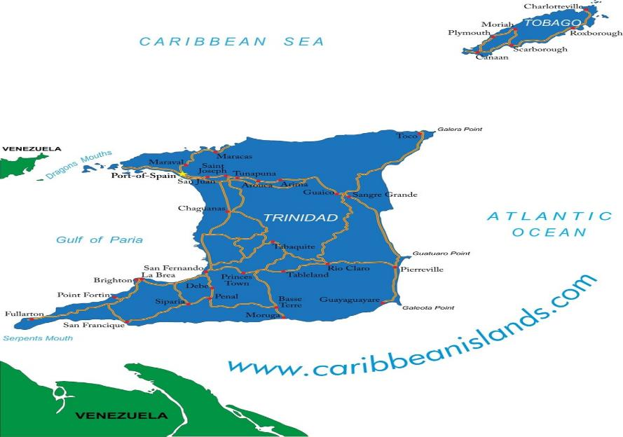
Lorient Vous Présente La Trinité et Tobago

Slide 2
Trinité-et-Tobago est un État des Caraïbes composé de 2 îles et situé près du Venezuela, avec des traditions culturelles et culinaires créoles caractéristiques. La capitale de Trinité, Port-d'Espagne, accueille un carnaval très animé où l'on peut entendre de la musique calypso et soca. De nombreuses espèces d'oiseaux vivent dans des réserves comme l'Asa Wright Nature Centre. L'île de Tobago, plus petite, est connue pour ses plages et la réserve forestière Tobago Main Ridge, qui abrite des colibris

Slide 3
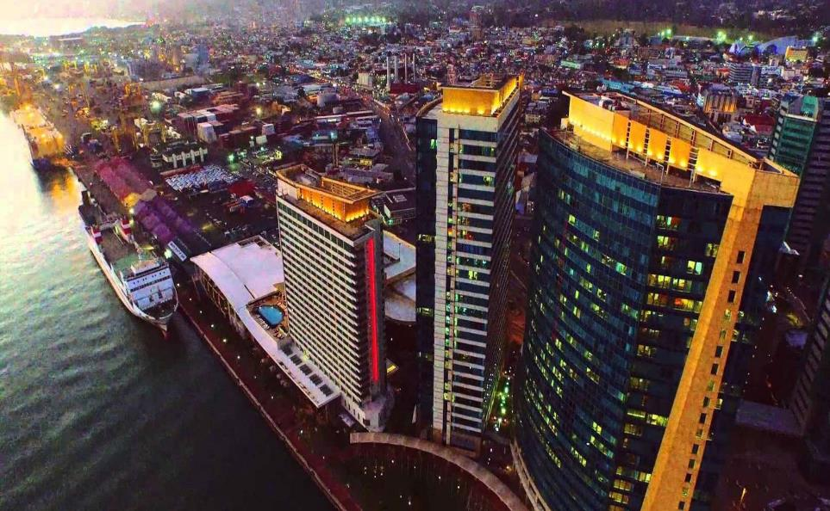
Trinité-et-Tobago
Port d'Espagne

Slide 4
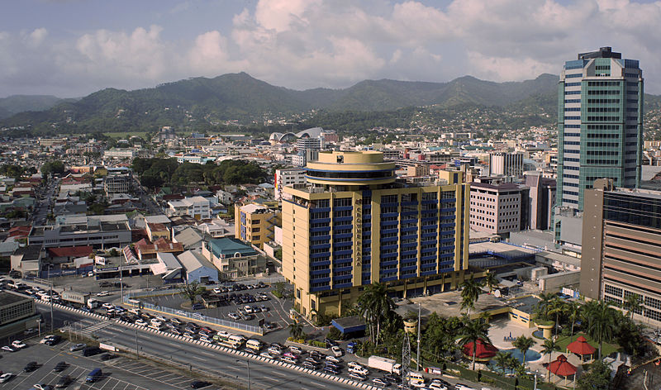
Port of Spain, Trinidad and Tobago

Slide 5
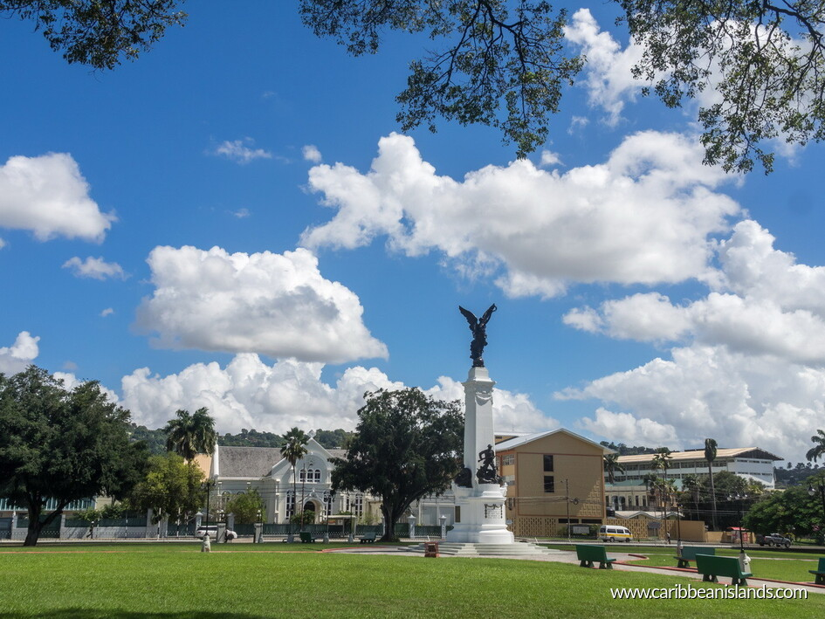
La Bibliothèque nationale vaut également le détour. Situé à l’angle des rues de Hart et de Abercromby, la collection met en lumière les œuvres antillais et offre une bonne introduction à l’héritage du peuple de l’île. Le complexe comprend également un cinéma et un amphithéâtre.

Slide 6
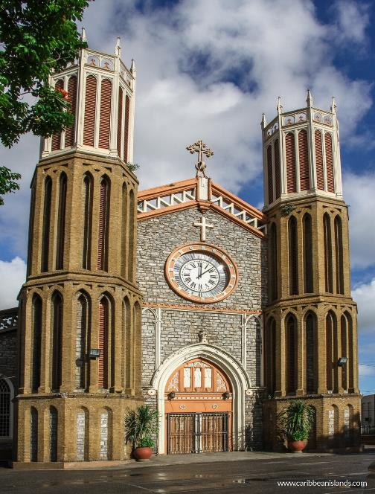
la cathédrale catholique de l’Immaculée Conception. Construit en 1832, l’église est connue pour ses magnifiques vitraux qui racontent l’histoire de l’histoire de Trinidad en couleurs glorieuses et détails. Au-delà de la cathédrale se trouve dans les rues de la vieille ville espagnole.

Slide 7
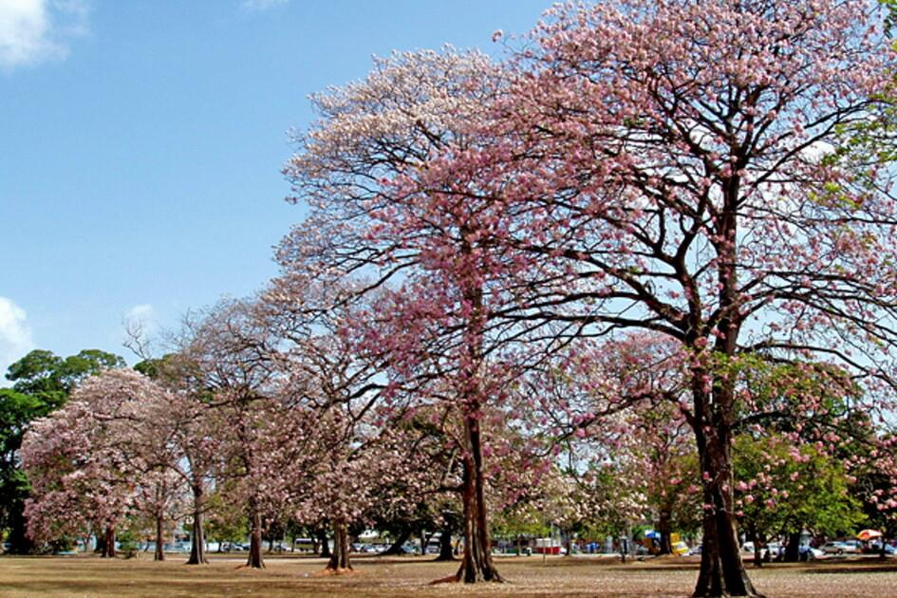
Le plus grand espace vert de la ville est la savane du parc de la Reine. Le parc est souvent rempli de cerf-volant-flyers, les cricketers, les pique-niqueurs et les joggeurs en plus de fournisseurs vendant des friandises locales comme noix de coco et les huîtres. Le parc de 260 acres est vieux, ce qui lui donne la particularité d’être plus anciennes aires de loisir Antilles plus de 180 ans.

Slide 8
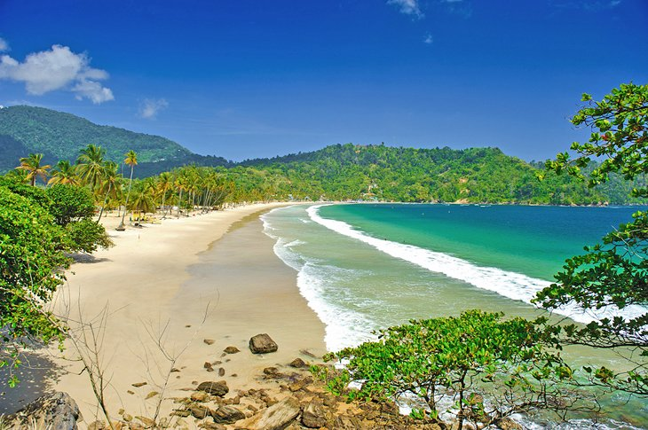
Baie de Maracas

Slide 9
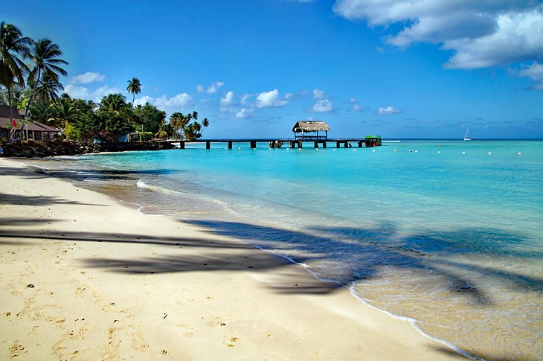
Plage de Pigeon Point

Slide 10
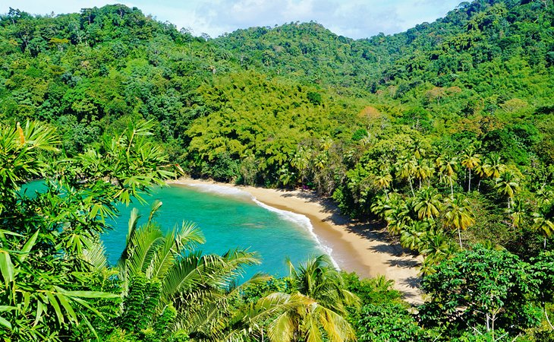
Plage de la baie d'Anglais

Slide 11
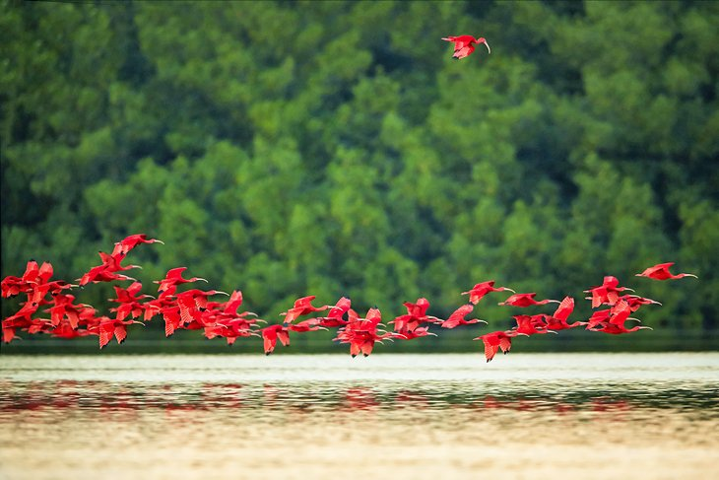
Rivière Caroni / Refuge d'oiseaux

Slide 12
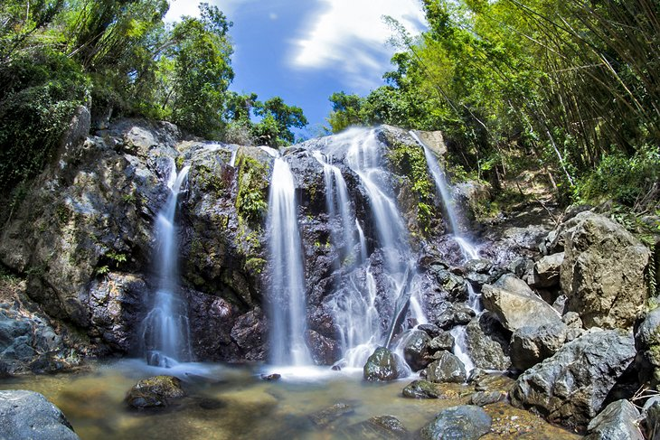
Chutes d'Argyle

Slide 13
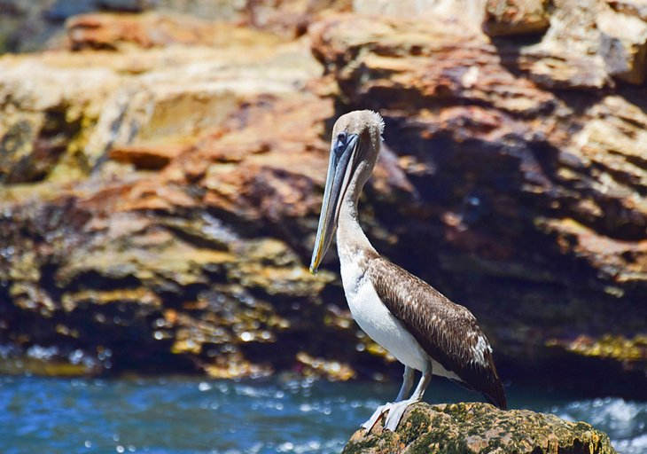
Un pélican brun est perché sur les rochers près de la baie de Macqueripe, à quelques minutes en voiture de Port of Spain sur la côte nord de Trinidad. Nichée dans une baie abritée et entourée d'une forêt luxuriante, la plage présente des eaux calmes et des installations.

Slide 14
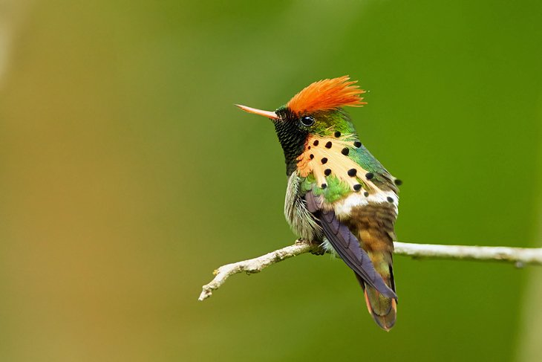
Centre de la nature Asa Wright

Slide 15
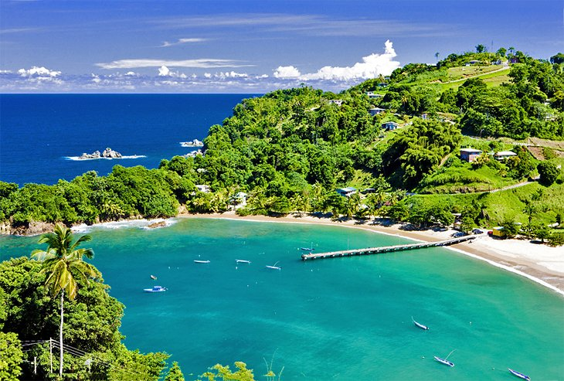
Baie du Parlatuvier, Tobago

Slide 16
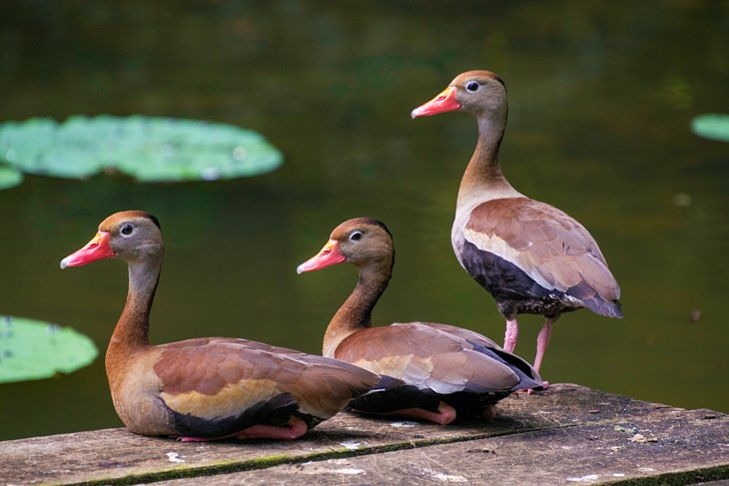
Fiducie de la sauvagine de Pointe-à-Pierre

Slide 17
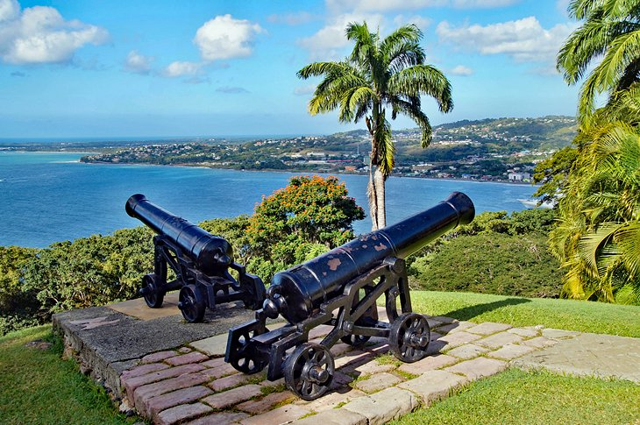
Site historique de Fort King George

Slide 18
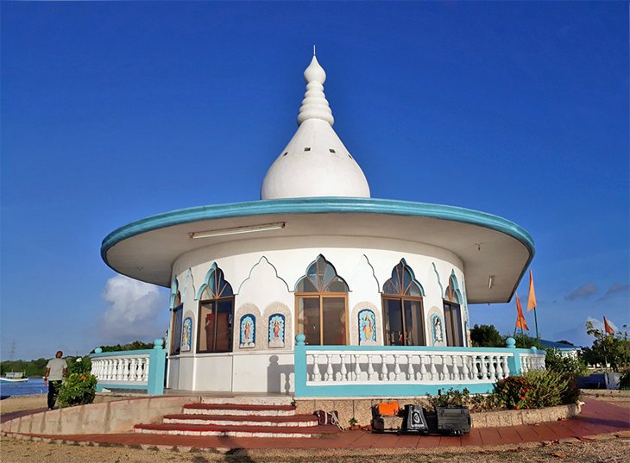
Temple dans la mer

Slide 19
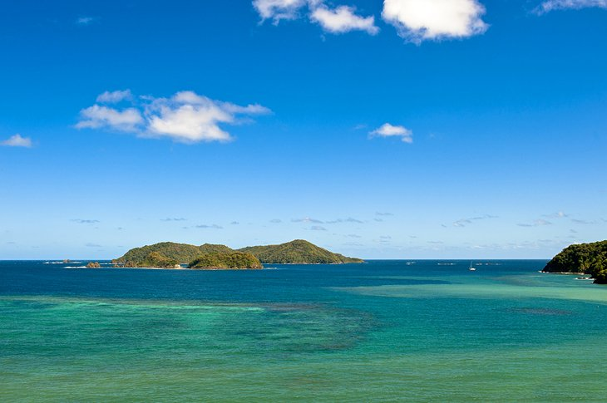
Petite île de Tobago

Slide 20
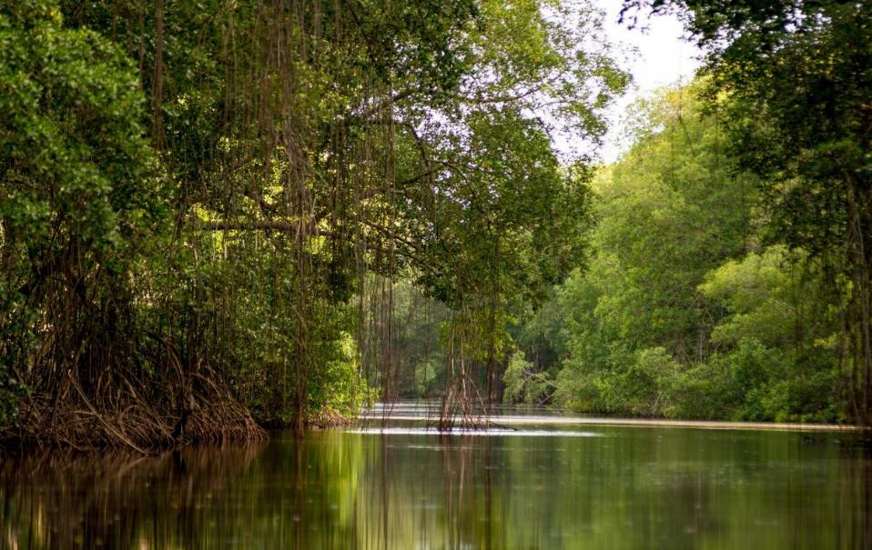
Marais de Caroni

Slide 21
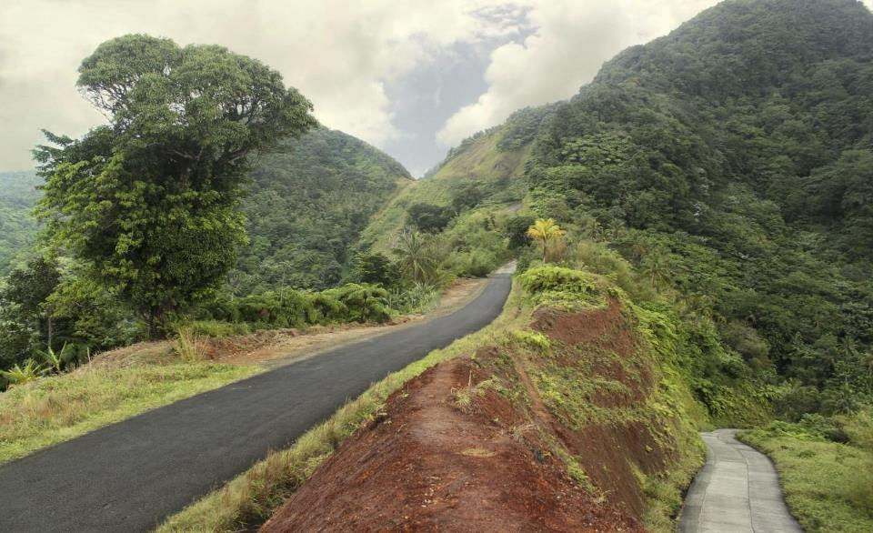
Route au vent

Slide 22
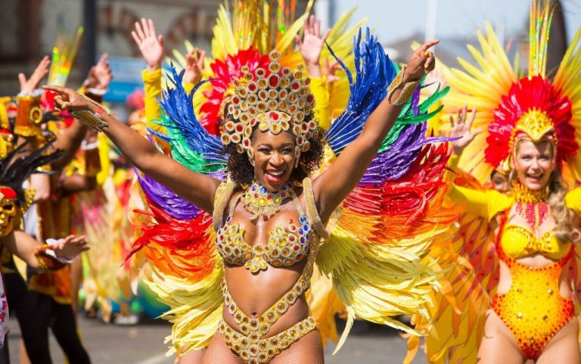
Carnaval de Trinidad and Tobago

Slide 23

Carnaval de Trinidad and Tobago

Slide 24
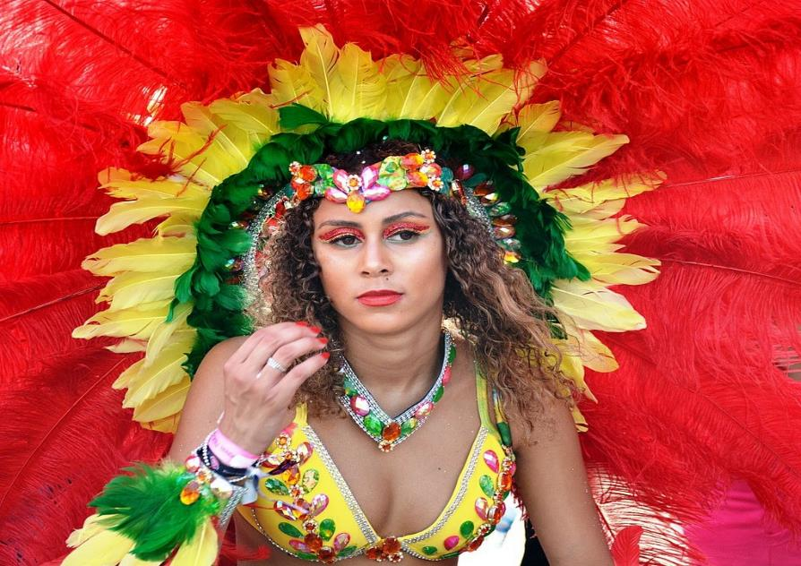
Le Carnaval de Trinidad and Tobago

Slide 25
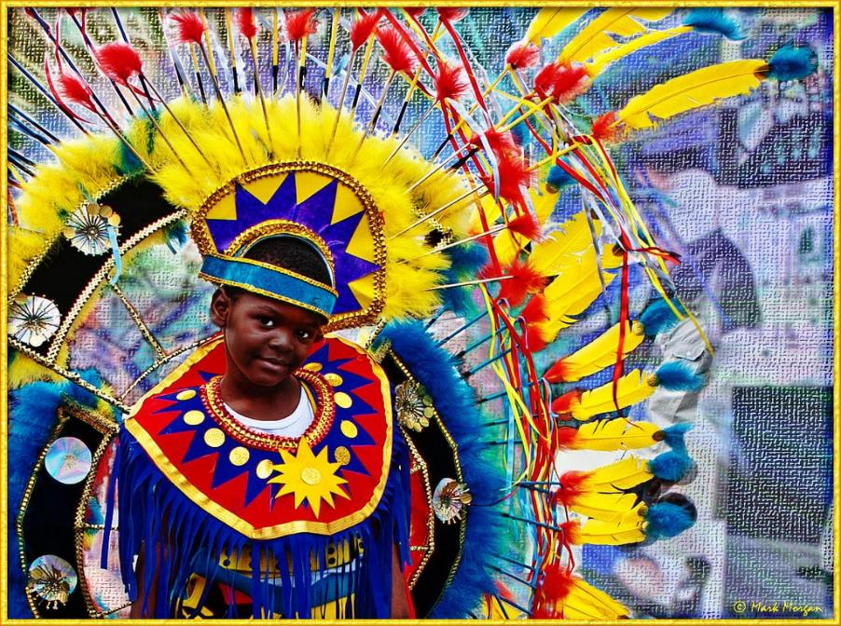
Le Carnaval de Trinidad and Tobago

Slide 26
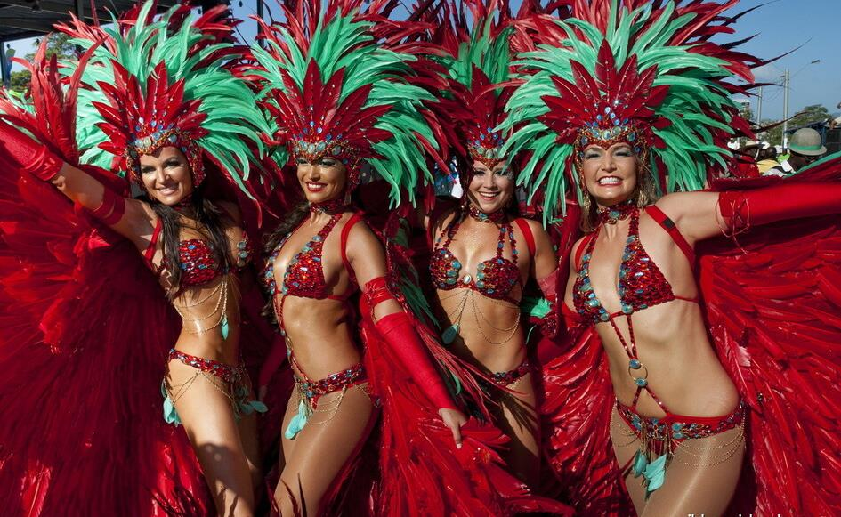
La meilleure période pour visiter Port of Spain est pendant le carnaval, une fête extravagante qui s’est tenue dans les jours précédant le Carême. Compétitions de Calypso, défilés, spectacles de musique et danses reprendre les rues de la ville, et les habitants don costumes élaborés comme ils dansent aux bandes de soca et tambour en acier jusqu’aux petites heures.

Slide 27
Lorient Vous A Présenté La Trinité Et Tobago
Les Images Et Le Son Du Net
Daniel

